Slide 1
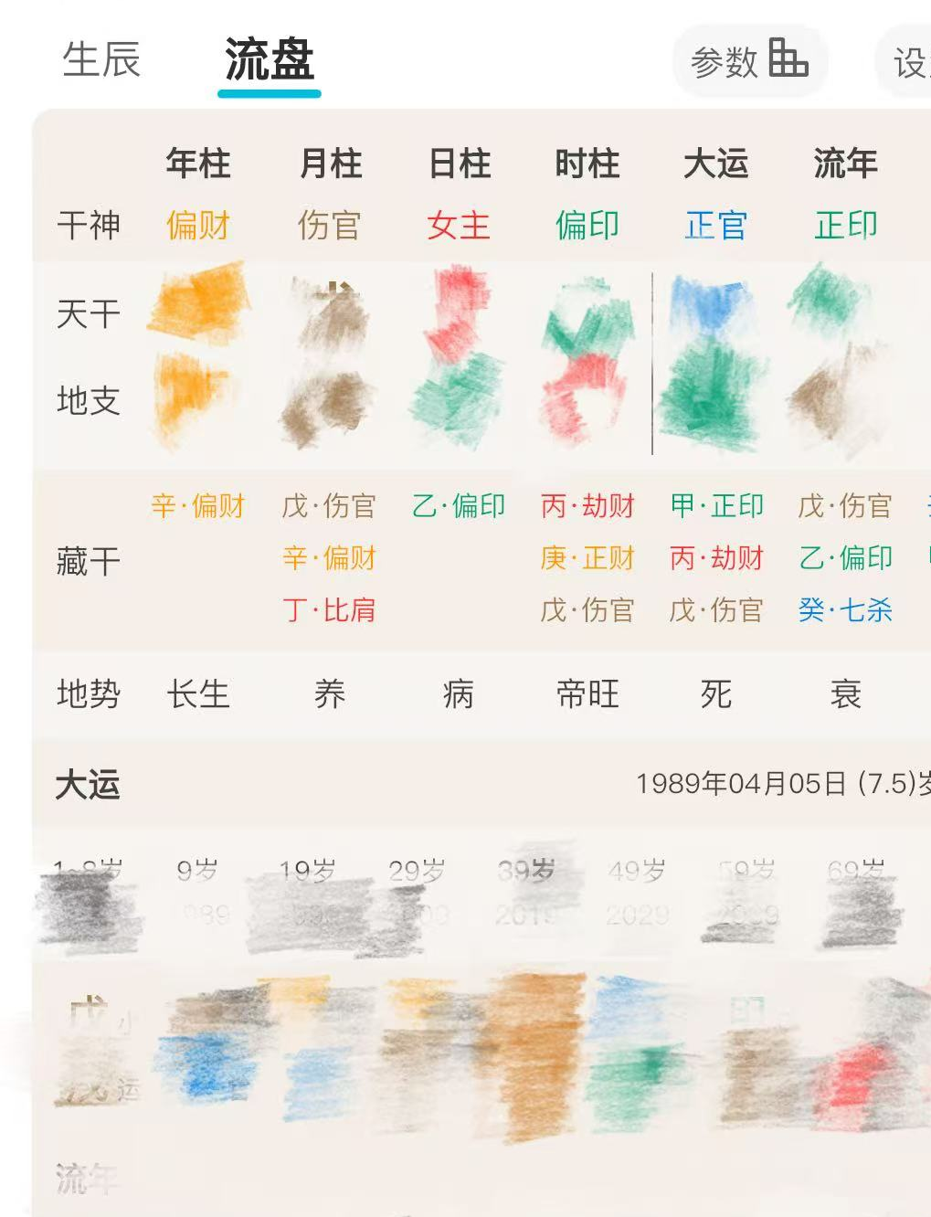
第四页：排盘输出页
排盘
本图主要显示经过个人命局中基本排盘，只显示四柱八字的天干地支，其他都不要了。但需要有一些好玩好看的视觉设计。
参考图

Slide 2
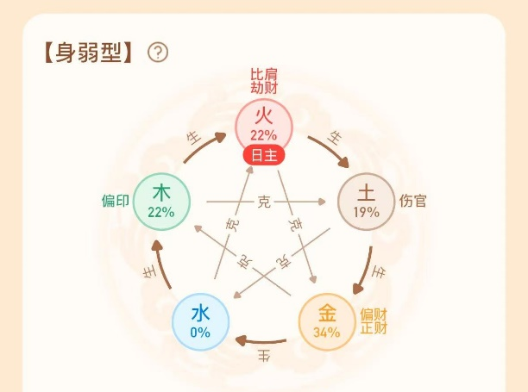
第四页：排盘页
2. 生克图
本图主要显示经过计算后，个人命局中五行占比，并做为最终内容输出的依据
参考图

